Slide 1
SỔ CHỦ NHIỆM SỐ
Nền tảng số hóa công tác chủ nhiệm & quản lý trường học
https://sochunhiem.vieschool.com - Demo: anhptl@nd.scn..., mật khẩu demo1234

Slide 2
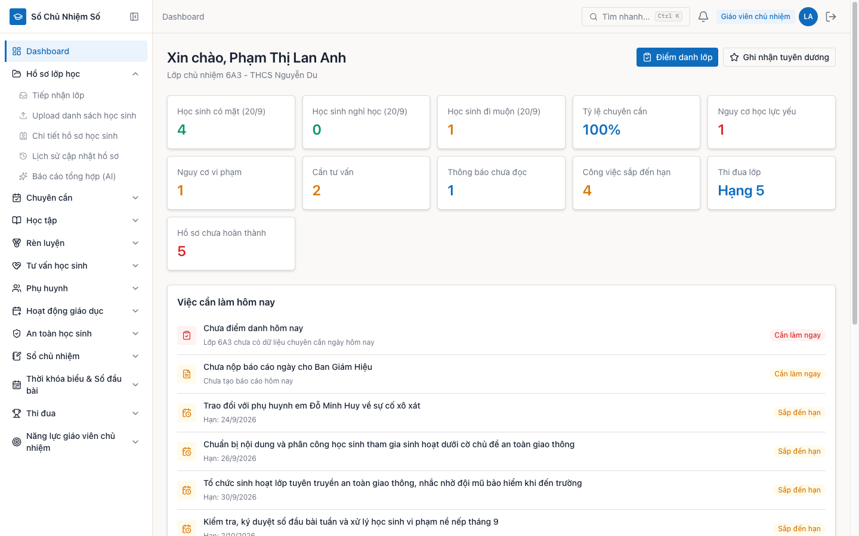
Tổng quan hệ thống
- Số hóa toàn bộ sổ chủ nhiệm giấy: điểm danh, sổ đầu bài, sổ điểm, rèn luyện, tư vấn, liên lạc phụ huynh, hoạt động giáo dục, an toàn, thi đua, báo cáo
- TVC360 Studio: soạn KHBD (CV 5512), ma trận đề, đề kiểm tra, ngân hàng câu hỏi chung của trường - xuất DOCX/PDF/PPTX
- Vai trò kiêm nhiệm: GVCN kiêm dạy + tổ trưởng, quyền gộp nhất quán UI - action - RLS
- Một dữ liệu nghiệp vụ - đồng bộ nhiều màn hình (vắng tiết học tự cập nhật điểm danh ngày)
- Hỗ trợ Tiểu học / THCS / THPT, nhiều cơ sở (phân hiệu); multi-tenant RLS theo trường
- AI 3 tuyến: LLM cấu hình được - engine async - rule-based fallback; sanitizer kiểm chứng nội dung
- Chuẩn TT22/2021: điểm thành phần hệ số 1-2-3, ĐTBm HK1/HK2/cả năm
Dashboard giáo viên chủ nhiệm

Slide 3
10 vai trò - phạm vi dữ liệu
GVCN | Lớp chủ nhiệm + lịch dạy cá nhân | GVBM | Điểm/sổ đầu bài đúng lớp-môn được phân công
Tổ trưởng | Duyệt giáo án, đánh giá năng lực | BGH | Toàn trường: ký sổ, phân công, duyệt, radar
PHT | Vận hành trường - không ký sổ/phân công | Kế toán | Nhân sự, CSVC, NQ37 - không xem hồ sơ HS
Sở GD&ĐT | Tổng hợp nhiều trường, quản trị | UBND cấp xã | Dashboard địa bàn
Phụ huynh | Con mình (nhiều con): tin nhắn, lịch hẹn, đăng ký | Học sinh | TKB, điểm, hạnh kiểm của mình

Slide 4
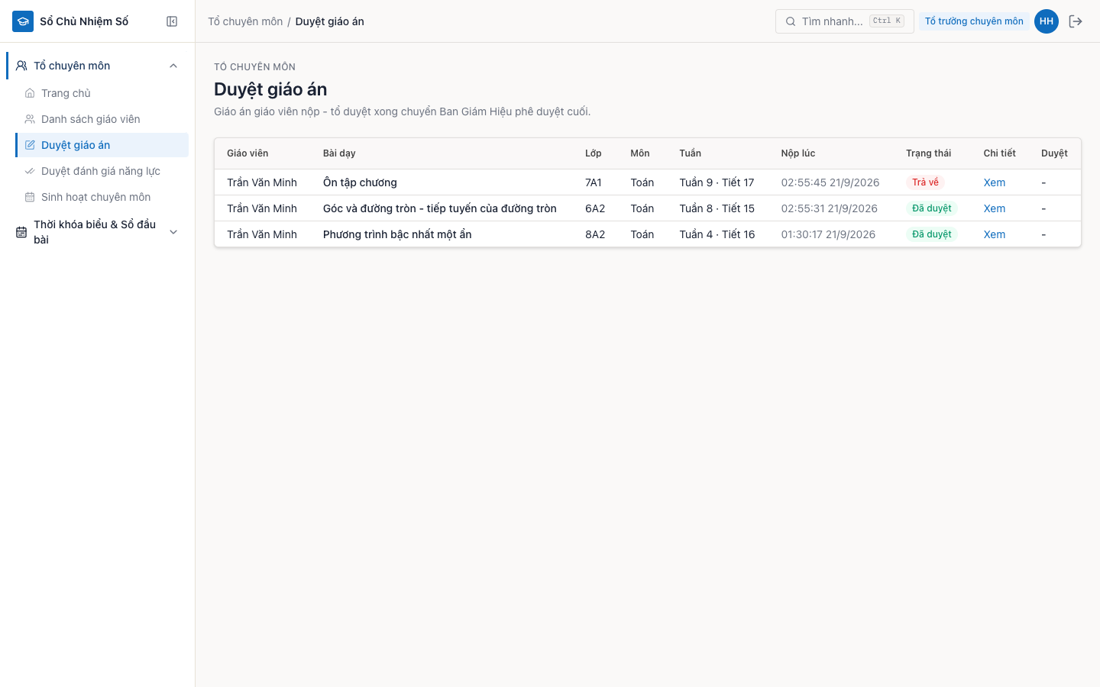
Vai trò kiêm nhiệm - đúng thực tế trường Việt Nam
- 1 vai trò chính + nhiều vai trò kiêm nhiệm: GVCN kiêm GVBM + tổ trưởng, PHT/Hiệu trưởng kiêm dạy
- Quyền = hợp mọi vai trò, tính nhất quán 3 tầng: menu gộp + topbar đủ nhãn, server action, 158 RLS policies (my_roles)
- BGH gán kiêm nhiệm tại /school/users - user tự sửa bị trigger DB chặn (chống leo quyền)
- Grant xung đột giữa vai trò kiêm: deny thắng; chỉ vai trò nhân sự được kiêm
- Menu chỉ hiện chức năng được cấp - audit tự động bằng check-nav-access (158 links)
GVCN kiêm tổ trưởng vào được queue duyệt giáo án

Slide 5
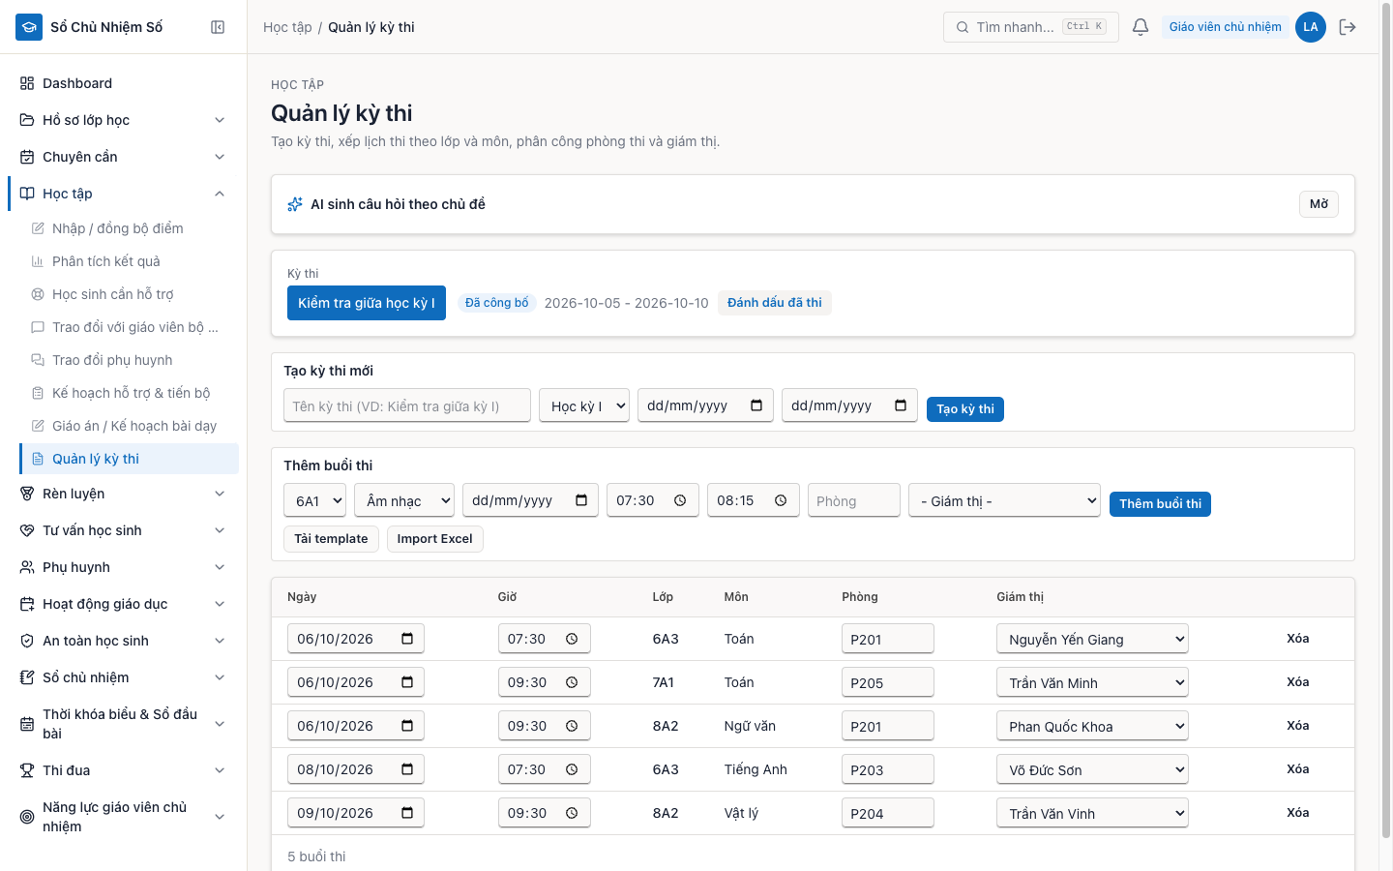
Studio - công cụ số giáo viên (TVC360)
- 6 công cụ DC-01..06: KHBĐ khung CV 5512, ma trận đề, đề từ ngân hàng, bộ câu hỏi, phiếu học tập, bài trình chiếu
- Ngân hàng câu hỏi chung của trường gắn YCCĐ: import tay/Excel/ảnh-PDF, duyệt 2 lớp (tổ → BGH)
- Hình Toán vẽ SVG tham số (deterministic), LaTeX $...$ → Word Equation native khi xuất DOCX
- AI sinh qua schema + YCCĐ gate + sanitizer; hết quota → fallback engine / rule-based
- Xuất DOCX/PDF/PPTX; đề kèm đáp án - hướng dẫn chấm - biên bản phản biện
Ngân hàng câu hỏi và sinh đề theo ma trận

Slide 6
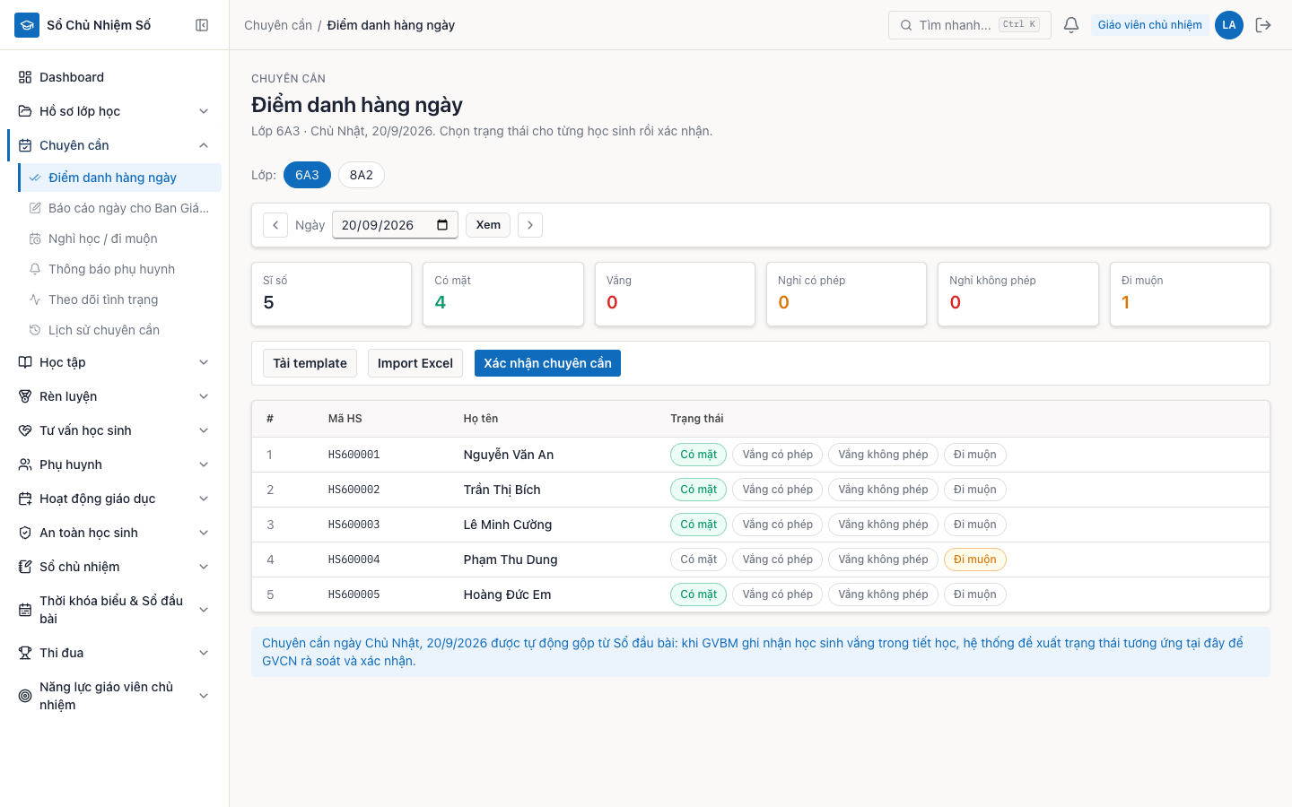
Chuyên cần - điểm danh số
- 4 trạng thái/em: Có mặt, Vắng CP, Vắng KP, Đi muộn + ghi chú lý do ngay trên dòng
- Chọn ngày bất kỳ để xem lại / sửa điểm danh ngày cũ
- Sổ vắng-muộn và lịch sử theo khoảng ngày (from - to)
- Ma trận HS x ngày phát hiện vắng liên tục
- Thông báo phụ huynh tự động (email + in-app)
- Đồng bộ 2 chiều với sổ đầu bài tiết học
Điểm danh hàng ngày - 6 thẻ tổng + ghi chú vắng

Slide 7
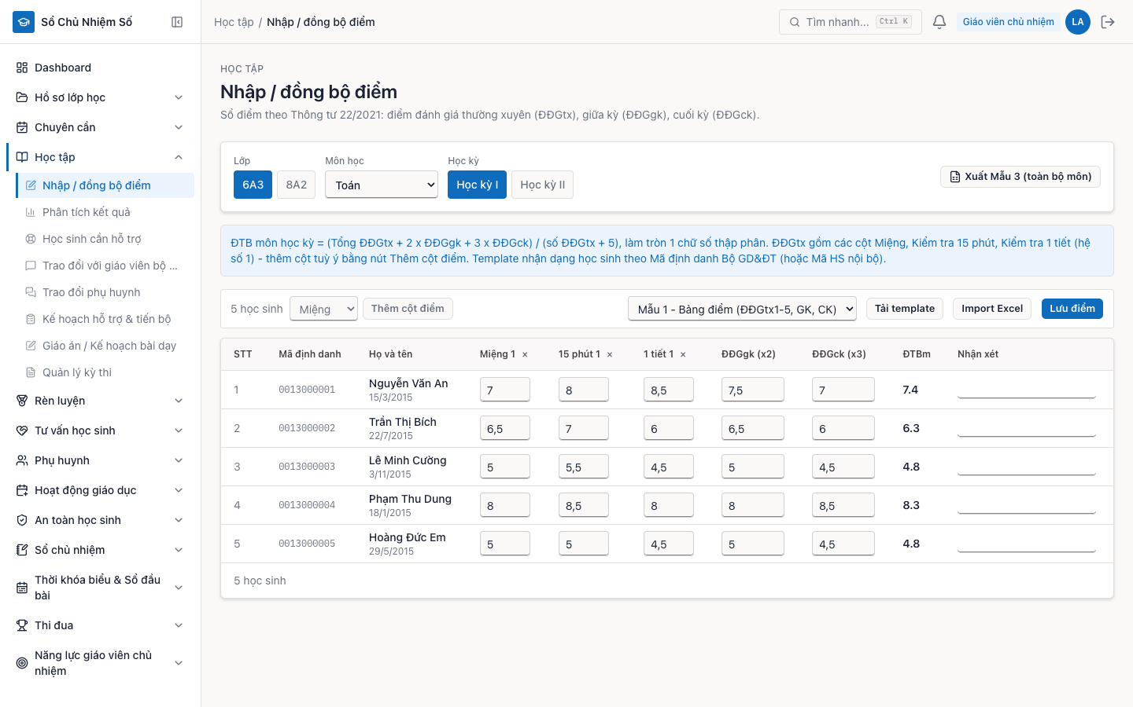
Sổ điểm giáo viên - chuẩn TT22
- Cột điểm động: Miệng / 15 phút / 1 tiết (hệ số 1), Giữa kỳ (x2), Cuối kỳ (x3)
- Thêm/xóa cột tự do - mỗi GV tự cấu trúc sổ điểm của mình
- GV chỉ ghi điểm lớp + môn mình được phân công (RLS kiểm tra ở DB)
- Lưu điểm nguyên tử qua transaction - không mất dữ liệu khi lỗi giữa chừng
- ĐTBm tự tính đúng hệ số TT22, hiển thị HK1 / HK2 / cả năm
- Import/export Excel, tải template mẫu; môn nhận xét hiển thị Đạt / Chưa đạt
Sổ điểm cột động theo Thông tư 22

Slide 8
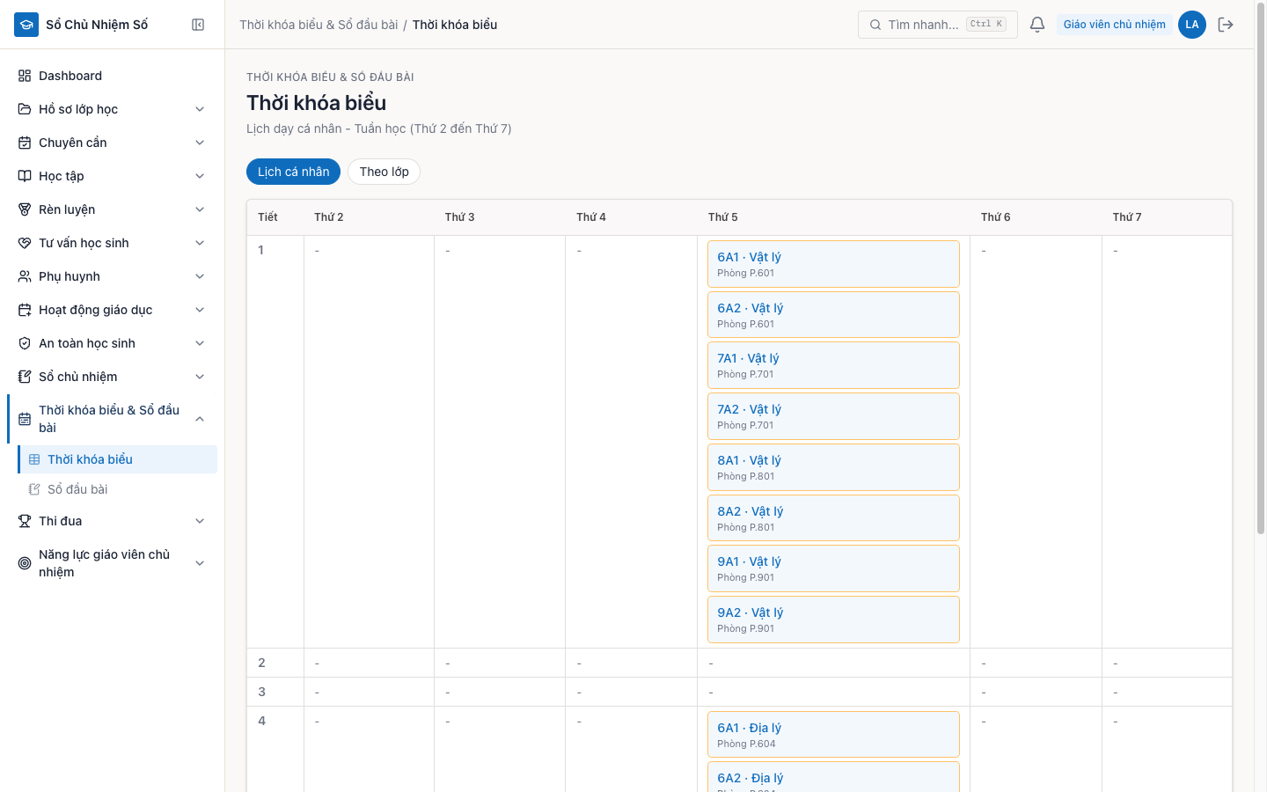
Thời khóa biểu & Sổ đầu bài
- 2 chế độ: lịch cá nhân (mọi GV) + theo lớp (GVCN xem lớp CN, BGH toàn trường)
- Ô tiết cá nhân: lớp - môn - phòng; slot xung đột hiển thị đủ và cảnh báo
- Sổ đầu bài: chỉ GV được phân công tiết đó mới ghi - tiết người khác chỉ đọc
- Điểm danh theo tiết đồng bộ sang chuyên cần ngày
- Cộng/trừ điểm rèn luyện ngay trong sổ đầu bài
- BGH import TKB hàng loạt từ Excel
Lịch dạy cá nhân

Slide 9
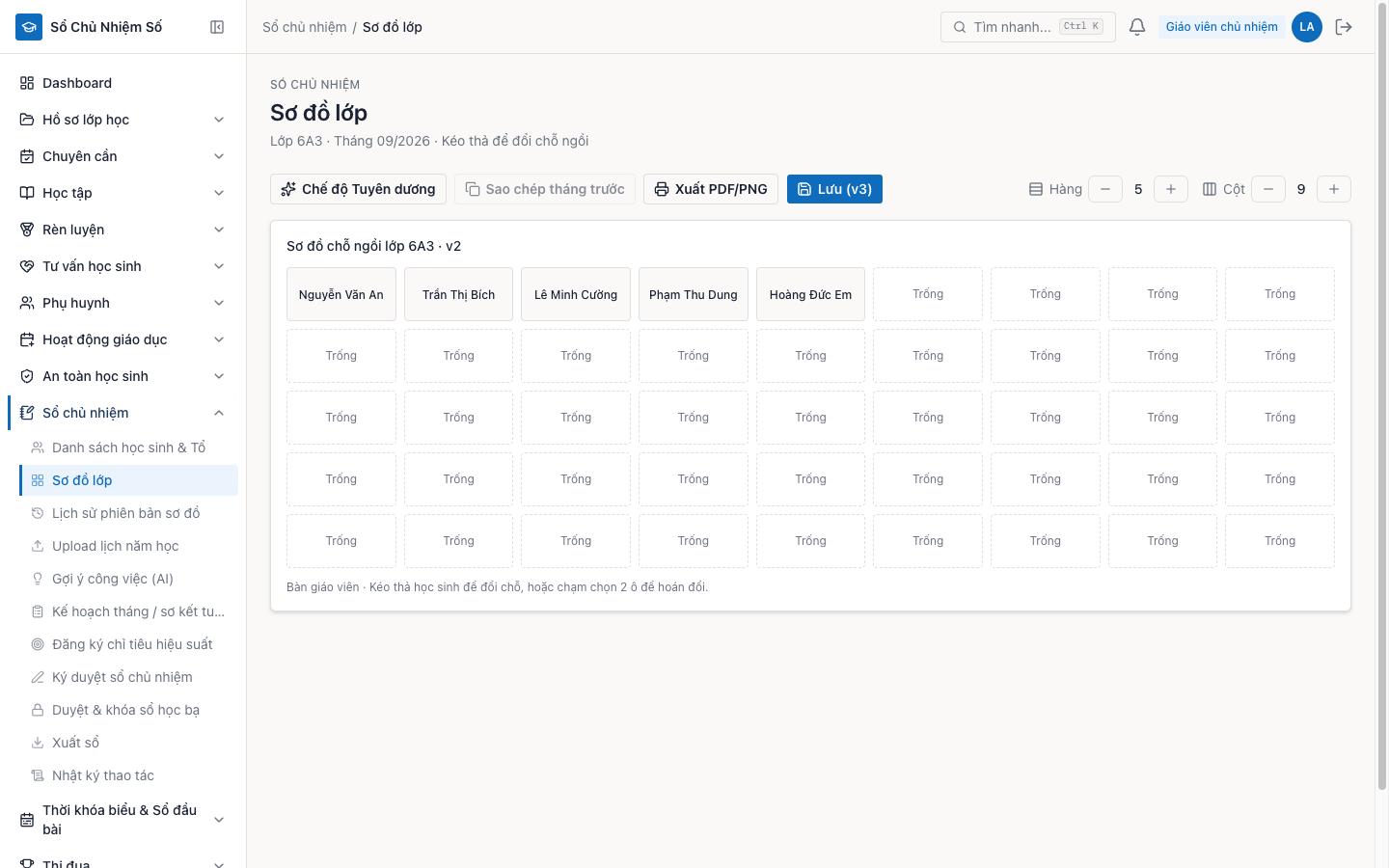
Sơ đồ lớp & hồ sơ học sinh
- Sơ đồ chỗ ngồi kéo-thả, thêm/bớt hàng cột linh hoạt
- Import danh sách HS Excel (mã HS quốc gia, dân tộc, hoàn cảnh)
- Chia tổ, ban cán sự, liên kết phụ huynh ngay trên danh sách
- Hồ sơ từng em: định danh, gia đình, sức khỏe - audit mọi thay đổi
- AI tổng hợp báo cáo hồ sơ lớp
Sơ đồ chỗ ngồi - resize hàng/cột

Slide 10
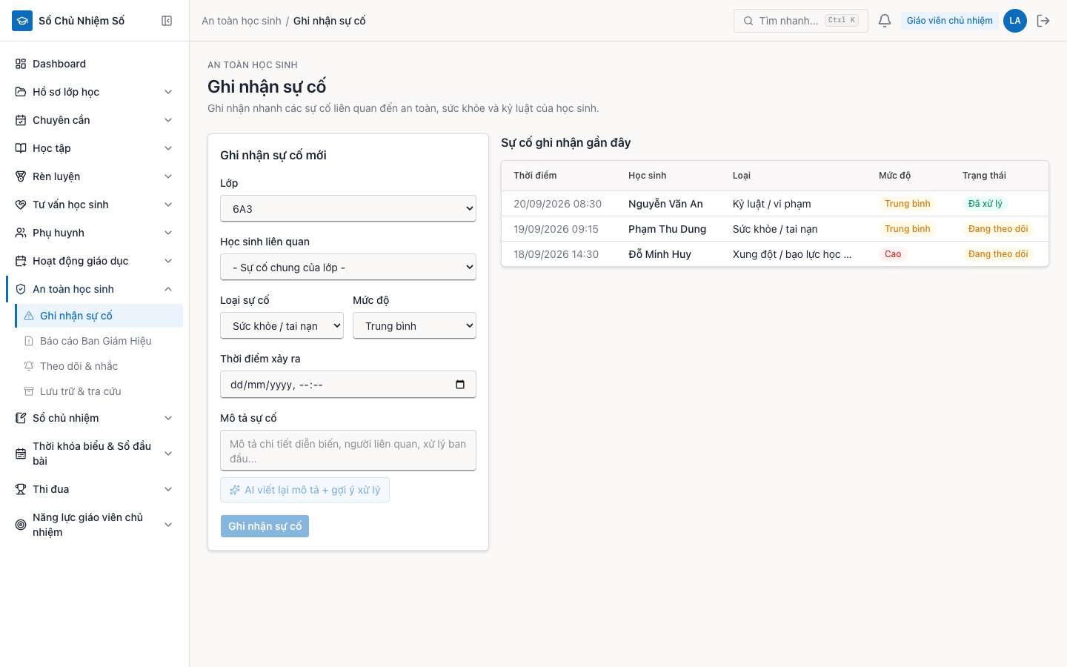
Rèn luyện - Tư vấn - An toàn
- Sổ rèn luyện: cộng/trừ điểm theo tiêu chí, nguồn từ sổ đầu bài / sự cố
- Tư vấn học sinh: hồ sơ phiên tư vấn, phân loại, theo dõi tiến triển
- Sự cố an toàn: 6 loại, 4 mức độ, báo cáo lên BGH, audit đầy đủ
- Thi đua tuần: chấm tiêu chí xếp hạng lớp
- AI đề xuất can thiệp theo hồ sơ
Sổ sự cố an toàn

Slide 11
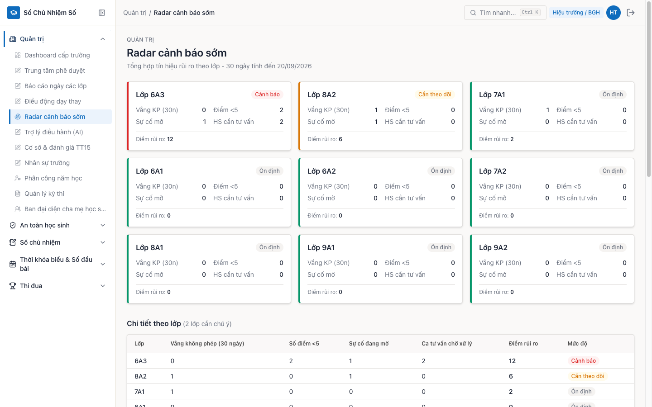
BGH - điều hành trường
- Trung tâm phê duyệt: kế hoạch HĐ, giáo án, đánh giá - một nơi xử lý
- Radar cảnh báo sớm: lớp/HS rủi ro theo chuyên cần + điểm + sự cố
- Soạn + import TKB toàn trường, xem theo lớp
- Ký sổ chủ nhiệm: tạo đợt ký - duyệt/từ chối kèm lý do - ký hàng loạt; GVCN không tự ký
- Chỉ BGH phân công GVCN & lớp năm học
- Trợ lý AI điều hành hỏi-đáp trên dữ liệu thật
Radar cảnh báo sớm toàn trường

Slide 12
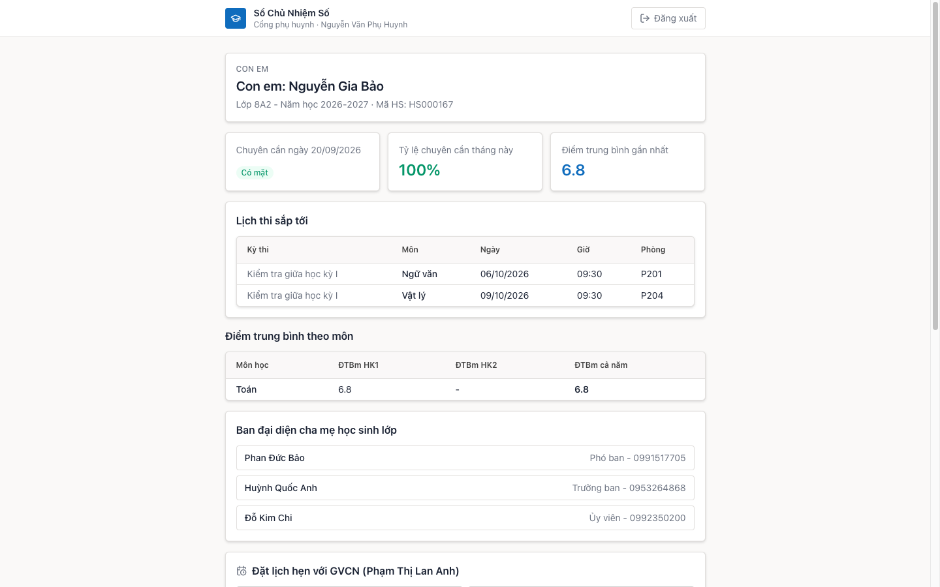
Phụ huynh & Học sinh
- Phụ huynh nhiều con: bộ chọn con trên đầu portal, dữ liệu tách theo từng em
- Nhắn tin 2 chiều với GVCN: soạn mới + trả lời, thấy cả tin đã gửi
- Đặt lịch hẹn trực tuyến - GVCN xác nhận
- Đăng ký / báo vắng hoạt động giáo dục cho con
- Học sinh: TKB, điểm số, hạnh kiểu, thông báo
- Mọi thao tác kiểm tra quyền sở hữu con ở server - không ghi được hồ sơ em khác
Portal phụ huynh

Slide 13
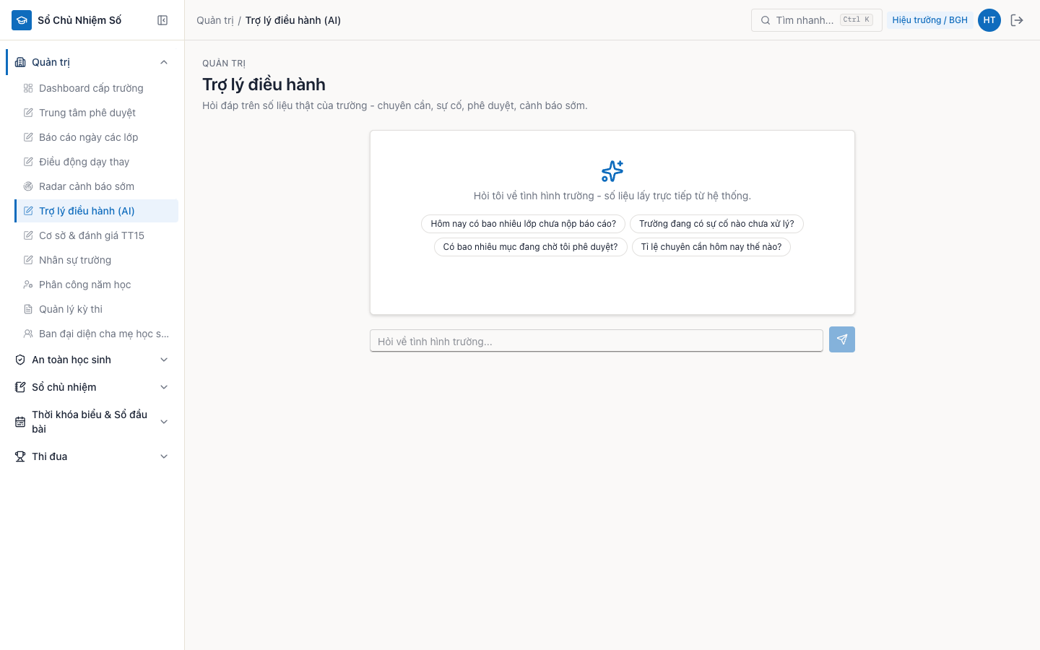
AI hỗ trợ - 3 tuyến dự phòng
- Tuyến 1: LLM cấu hình qua env - Gemini / OpenAI / Anthropic, đổi provider bằng AI_PROVIDER + AI_MODEL
- Tuyến 2: Devin async - hết quota LLM thì tạo session xử lý, callback trả kết quả
- Tuyến 3: rule-based fallback - luôn có câu trả lời hữu ích kể cả khi mọi backend chết
- Ứng dụng: báo cáo hồ sơ lớp, nhận xét giáo án, gợi ý cảnh báo, trợ lý điều hành, phân tích sổ đầu bài, biên bản sinh hoạt, báo cáo Sở
Trợ lý AI điều hành của BGH

Slide 14
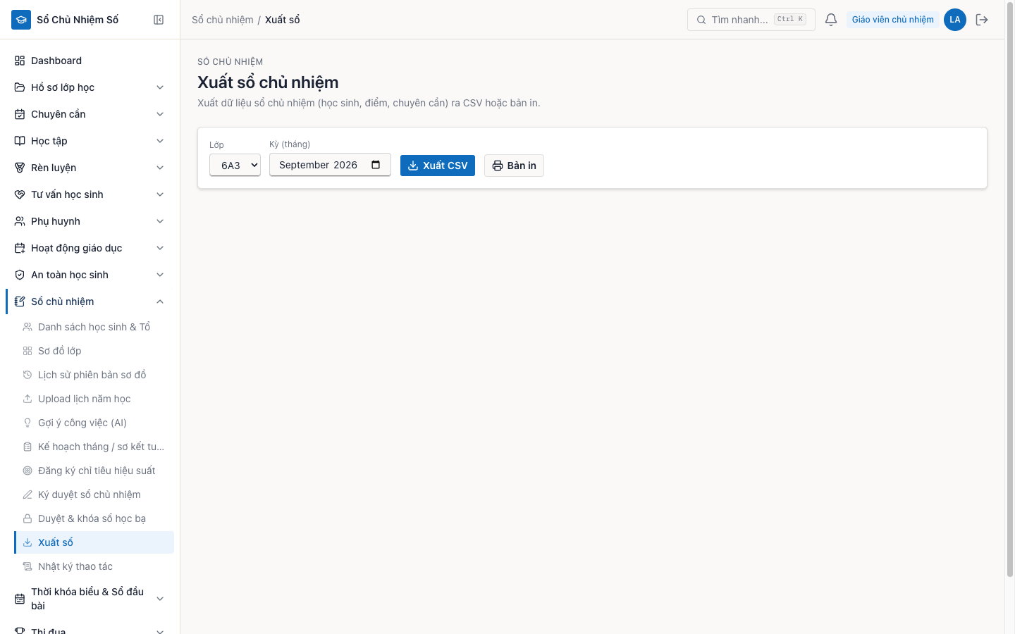
Báo cáo & bảo mật
- Xuất sổ chủ nhiệm, báo cáo Sở/Phòng (CSV/Excel), sổ cá nhân GV
- RBAC 3 tầng: UI - route guard - Postgres RLS theo vai trò + quan hệ (lớp CN, tiết dạy, con mình)
- Audit log mọi hành động quan trọng, trang xem cho BGH
- Trang Thông báo chung cho mọi vai trò - chuông trên topbar, đánh dấu đã đọc, link nhảy tới màn hình liên quan
- Responsive mobile, sắp xếp tên theo quy tắc Việt Nam
Xuất sổ & báo cáo

Slide 15
Bắt đầu sử dụng
https://sochunhiem.vieschool.com
Tài khoản demo theo tên thật: hainv / duclm / hanhlth / anhptl / minhtv / trangpt / annv / baong @nd.scn; sovqt / daonvl / admin @demo.scn - mật khẩu: demo1234
Tài liệu đầy đủ: docs/user-guide/SO-CHU-NHIEM-SO-TAI-LIEU.docx

